Slide 1
Diapoguy
INSTRUCCIONES
Nivel de presentación: Avanzado
(Esta presentación es más compleja de lo normal, te aconsejo que observes bien las capas, porque hay texto y elementos escondidos)
Cambia mis fotos por tus fotos, y mi texto por tu texto, ¡es muy fácil de entender!
Y… ¡Listo! Tu increíble PowerPoint está hecho 😄
Acuérdate de cambiar también las imágenes y el texto que están fuera del marco. ¡Sólo tienes que alejar el zoom y lo verás!
La transición “Transformación” de PowerPoint es necesaria para la experiencia completa.

Slide 2
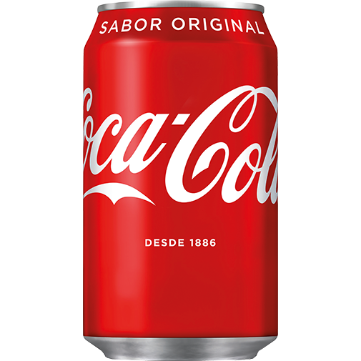
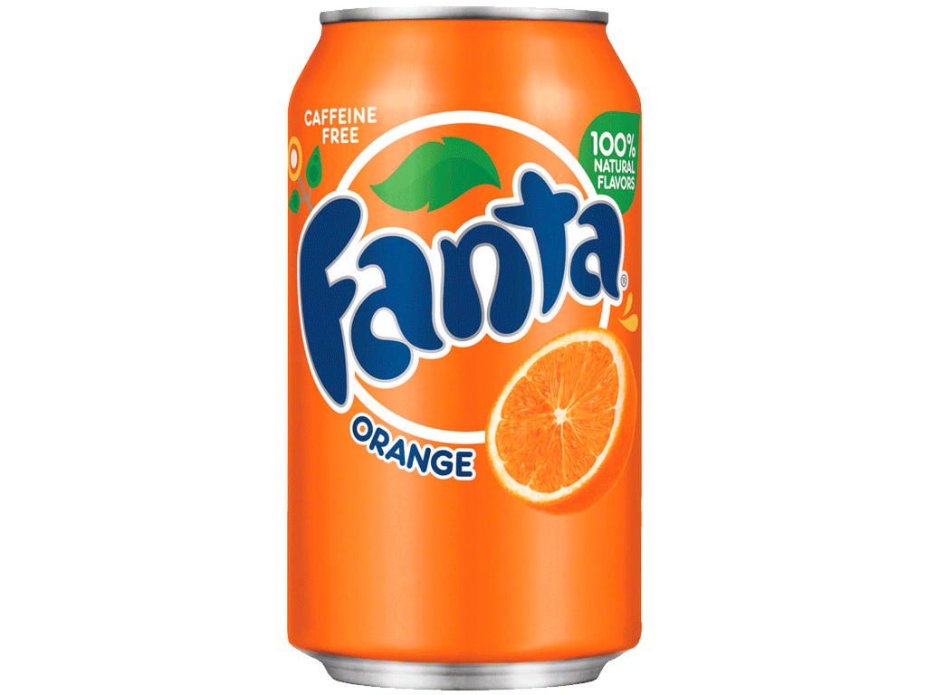
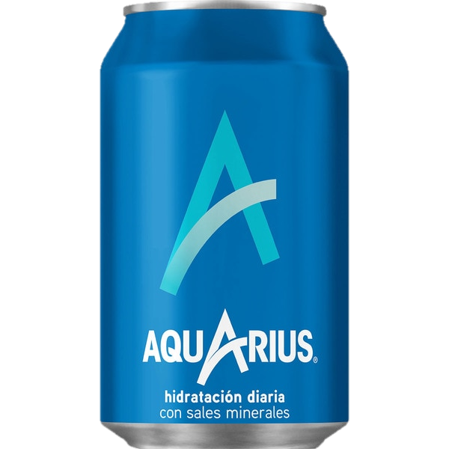
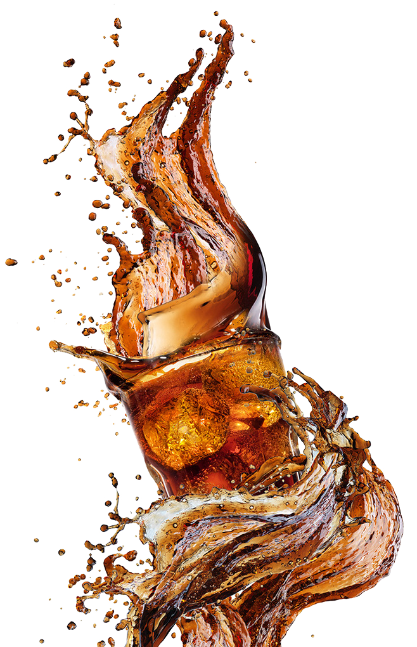
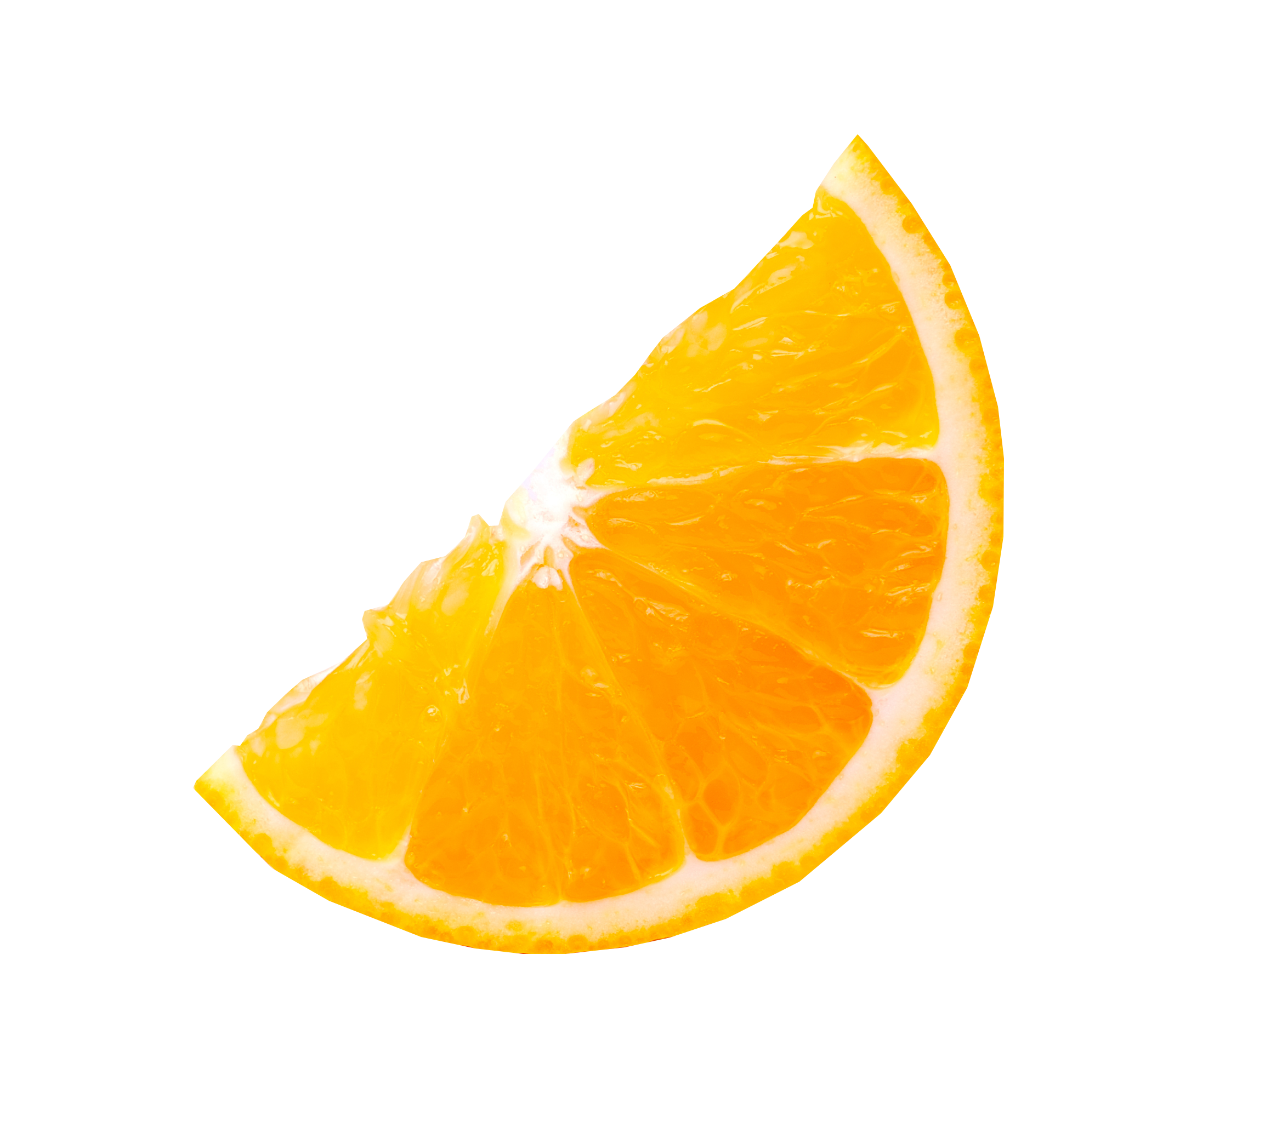
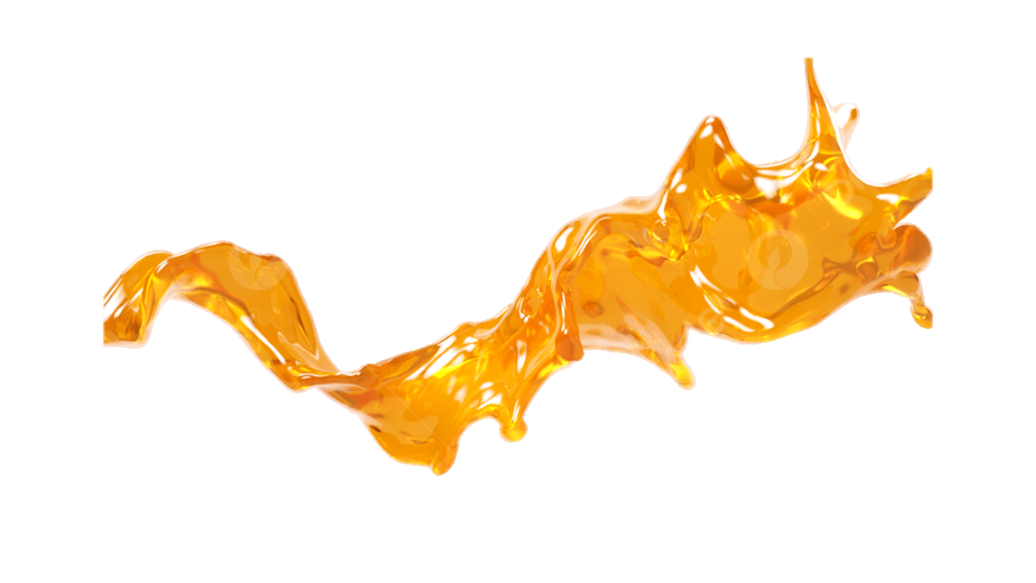
El distintivo sabor a cola proviene en su mayoría de la mezcla de azúcar y aceites de naranja, limón y vainilla. Los otros ingredientes cambian el sabor tan solo ligeramente. En algunos países, como Estados Unidos y Argentina la Coca-Cola es endulzada con jarabe de maíz. En México y Europa Coca-Cola sigue usando azúcar. En México se legisló, durante el mandato del expresidente Vicente Fox, a favor de permitir el uso de fructosa para endulzar las bebidas como Coca-Cola, debido a que es más barata.

Slide 3
El distintivo sabor a cola proviene en su mayoría de la mezcla de azúcar y aceites de naranja, limón y vainilla. Los otros ingredientes cambian el sabor tan solo ligeramente. En algunos países, como Estados Unidos y Argentina la Coca-Cola es endulzada con jarabe de maíz. En México y Europa Coca-Cola sigue usando azúcar. En México se legisló, durante el mandato del expresidente Vicente Fox, a favor de permitir el uso de fructosa para endulzar las bebidas como Coca-Cola, debido a que es más barata.
Entre los sabores más comunes se encuentran el limón, la naranja, el melocotón (durazno), la manzana, la fresa y la piña, si bien existen multitud de sabores como guaraná, melón, mango, cereza, sandía, uva, tropical, flores silvestres o aloe vera.
Fanta se distribuye en más de 70 sabores en los diferentes países.

Slide 4
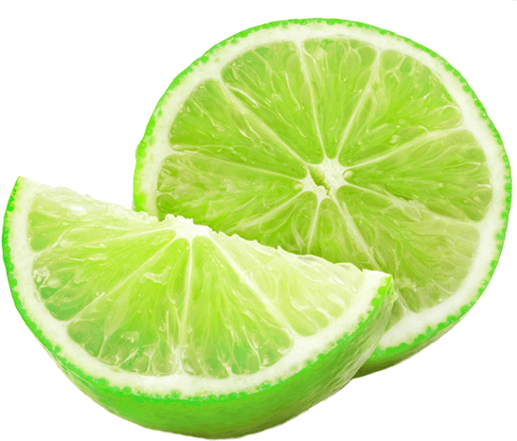
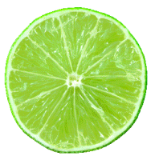
Existe una creencia muy extendida en la sociedad que asocia la ingesta frecuente de Aquarius en las mujeres con un incremento de la fertilidad y, con ello, de la probabilidad de embarazo. Es por ello que muchas mujeres acuden a esta medida cuando buscan quedar embarazadas, sin contrastar la veracidad de dicha información.
Entre los sabores más comunes se encuentran el limón, la naranja, el melocotón (durazno), la manzana, la fresa y la piña, si bien existen multitud de sabores como guaraná, melón, mango, cereza, sandía, uva, tropical, flores silvestres o aloe vera.
Fanta se distribuye en más de 70 sabores en los diferentes países.

Slide 5
Existe una creencia muy extendida en la sociedad que asocia la ingesta frecuente de Aquarius en las mujeres con un incremento de la fertilidad y, con ello, de la probabilidad de embarazo. Es por ello que muchas mujeres acuden a esta medida cuando buscan quedar embarazadas, sin contrastar la veracidad de dicha información.

